Slide 1
未雨绸缪，有的放矢
——高二历史新课结束后复习策略的探讨
嘉兴市高二下历史新课程研训活动
主讲:卢晓华
2022年4月

Slide 2

一、目标
1.从无序到有序
2.从复杂到简单
3.从肤浅到深刻
4.从理论到实战
复习原则：
1.推陈出新
2.死去活来

Slide 3
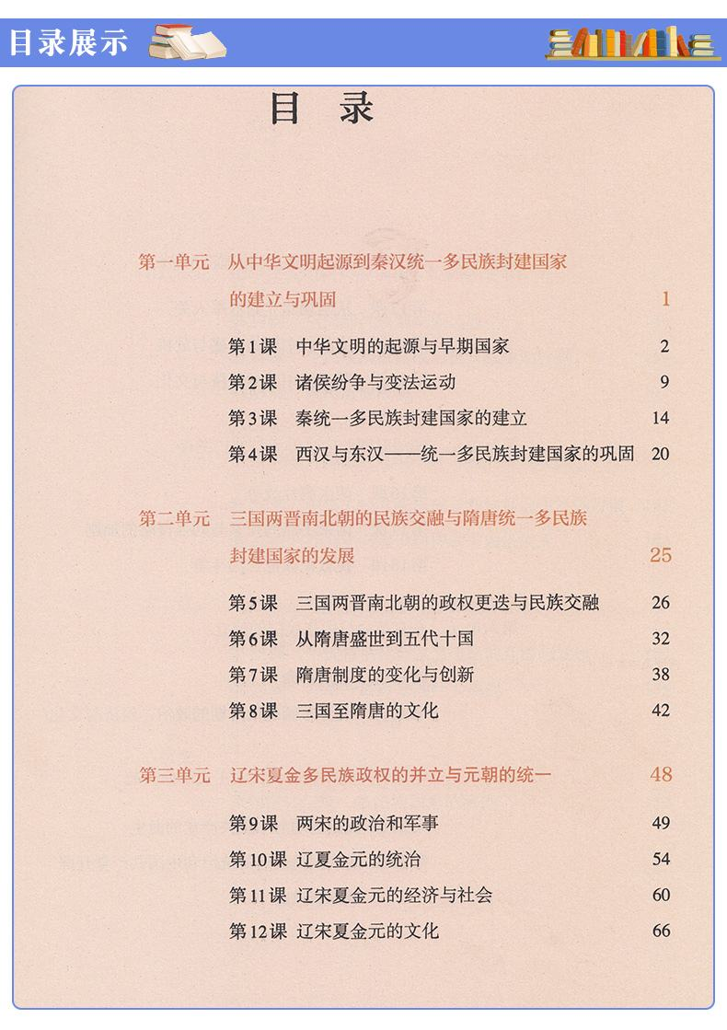
二、策略
（1）纲举目张：以《纲要》为线索组织复习
1.时间线索
第1课：史前史：文明的起源
第2课：先秦史：早期国家
第3课：秦汉史：大一统的建立
第4课：魏晋南北朝史：民族大融合
第5课：隋唐史：全面繁荣
第6课：辽宋夏金元史：政权并立与民族交融
第7课：明清史：鼎盛与危机
复习改编

Slide 4
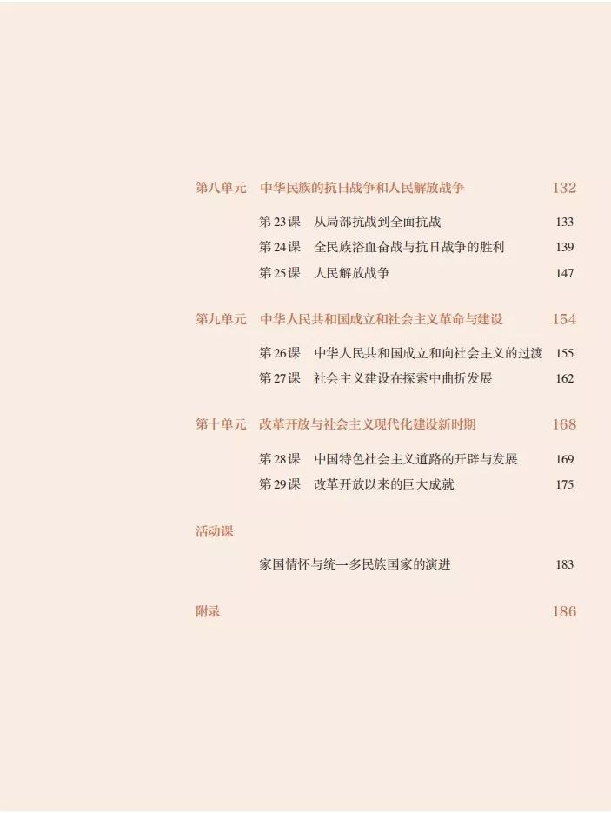
（1）纲举目张：以《纲要》为线索组织复习
1.时间线索
第1课：17年时期（1949-1966年）
第2课：文革时期（1966-1976年）
第3课：新时期（1978年——）
第1课：过渡时期（1949-1956年）
第2课：探索时期（1956-1965年）
第3课：挫折时期（1966-1976年）
第4课：徘徊时期（1976-1977年）
第5课：新时期（1978年——）
复习改编

Slide 5
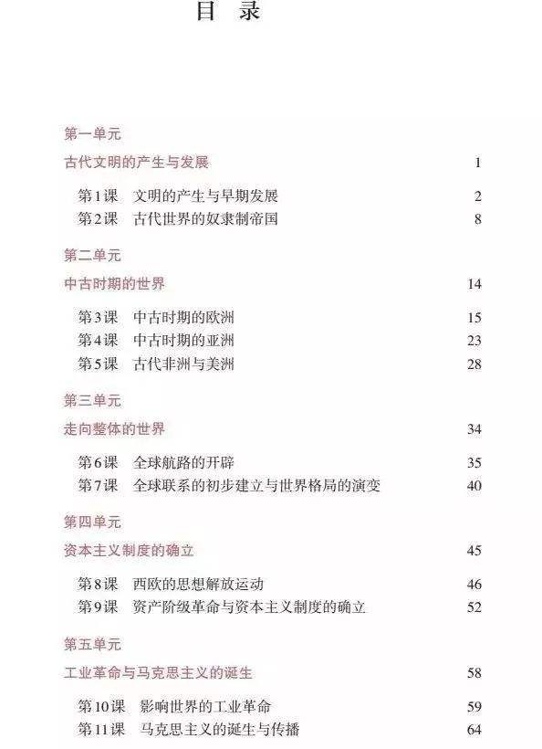
（1）纲举目张：以《纲要》为线索组织复习
2.空间线索
专题1：西亚文明史
专题2：东亚文明史
专题3：南亚文明史
专题4：非洲文明史
专题5：美洲文明史
专题6：欧洲文明史
专题7：国际关系史（区域、全球联系）
区域史
复习改编

Slide 6
（1）纲举目张：以《纲要》为线索组织复习
2.空间线索
聚焦重点区域
专题8：丝绸之路文明史
专题9：地中海世界文明史
专题10：大西洋文明史
专题11：印度洋文明史
专题12：太平洋文明史
复习改编

Slide 7
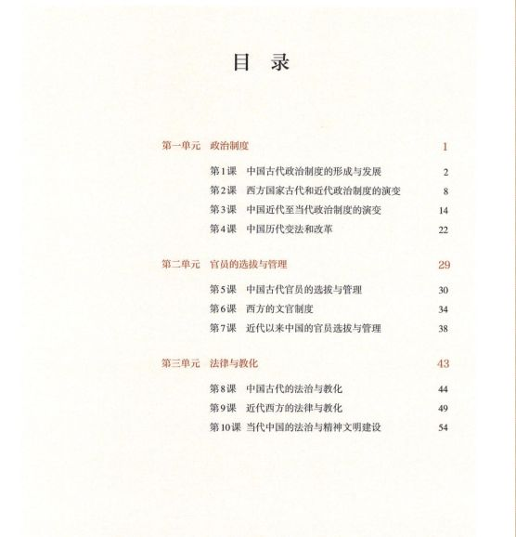
（2）拓展延伸：以《选择性必修》丰富《纲要》结构
1.以专题教学形式整合知识
以断代史形式整合
知识点1：唐朝的政治制度演变
知识点2：唐朝官员的选拔与管理
知识点3：唐朝的法治与教化
知识点4：唐朝的民族关系与对外交往
知识点5：唐朝的货币与赋税制度演变
知识点6：唐朝的户籍制度与社会治理
复习改编

Slide 8
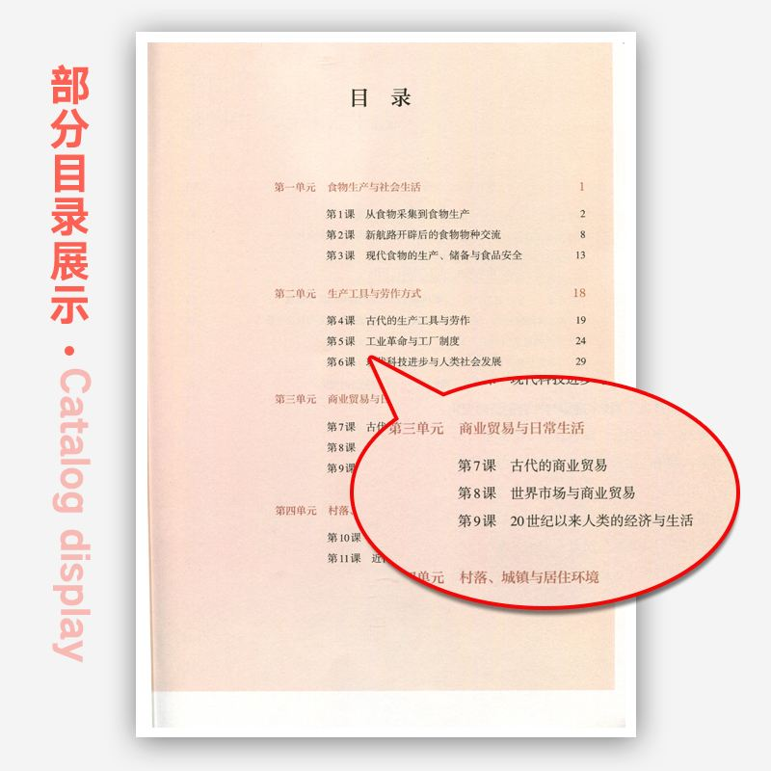
（2）拓展延伸：以《选择性必修》丰富《纲要》结构
知识点7：唐朝生产工具的变化
知识点8：唐朝的商业贸易
知识点9：唐朝的水路交通
知识点10：唐朝的中医药成就
复习改编

Slide 9
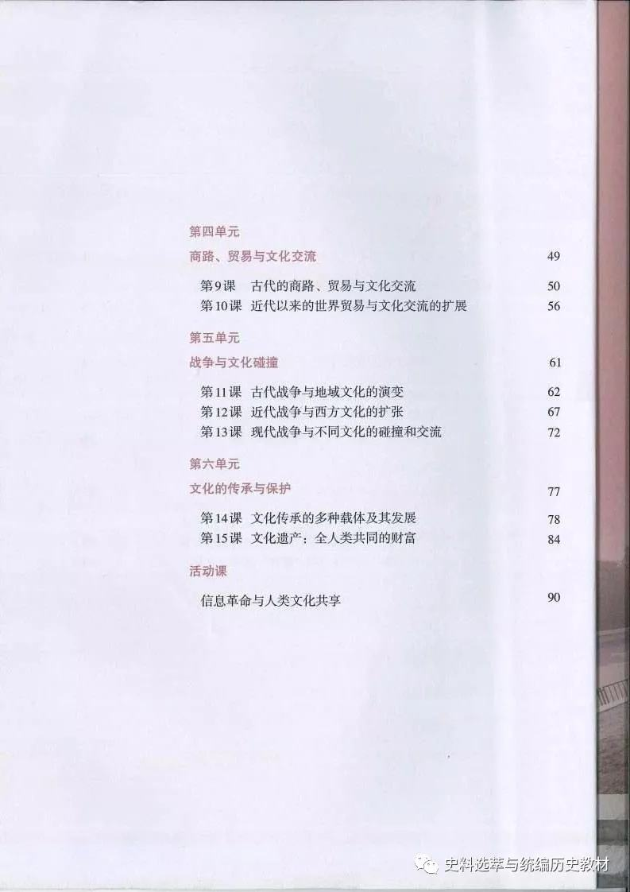
（2）拓展延伸：以《选择性必修》丰富《纲要》结构
知识点11：唐朝传统儒学的发展
知识点12：唐文化对世界的影响
知识点13：唐朝丝绸之路的兴衰
知识点14：唐朝的学校教育
知识点15：唐朝的印刷术
复习改编

Slide 10
教学实例：正本清源寻非洲文明足迹
一．发掘真相：古代非洲的辉煌
材料+问题链引导复习
材料1：非洲是世界古人类和古文明的发祥地之一。据考古学的材料证明，在远古时代，当西方殖民主义者的故乡还处在冰川封固阶段的时候，非洲大陆上就已出现了沸腾的生活。由此可见，非洲各族人民很早就创造了光辉灿烂的古代文明，而并非是欧洲人抵达非洲后，非洲及其历史才开始存在的。
——（法）凯瑟琳•科克里-维德罗维什：《非洲简史》
设问：依据材料和所学知识，指出人类迈向文明的前提和非洲迈向文明的实物见证。列举西方殖民者到来之前古代非洲文明的代表。

Slide 11
材料2：体积巨大，坚固耐久，结构对称，线条和谐以及不加雕饰的简洁与完美。于是，它们使你获得一种壮丽威严的感觉，你深受震撼，心生敬畏，而人类其他建筑是不会带给你这种感觉的。它们被希腊人和罗马人定为世界七大奇迹之一。现代人怀疑它们是否真的出自人类之手。
——（英）乔治•罗林森：《古埃及史：环境基因、地缘争霸与文明兴衰》
设问：依据材料和所学知识，指出该建筑的名称、用途及历史文化价值。为什么古埃及能完成如此高水平的建筑？古埃及还有哪些方面领先当时的世界？
材料3：希腊文化的兴起是由于殖民化，大约公元前1500年，埃及人和腓尼基人使希腊本土居民文明化。进而，希腊人持续不断地大量借鉴近东诸文化。
——（英）马丁•贝尔纳：《黑色雅典娜：古典文明的亚非之根》
设问：希罗多德对希腊文化与埃及文化关系的叙说说明什么？你同意马丁•贝尔纳主张“希腊文明源于对亚非文明借鉴”的观点吗？从教材中能找到“埃及人和腓尼基人使希腊本土居民文明化”的史实吗？

Slide 12
二．辩证探讨：近代非洲的贡献
材料5：从16世纪早期到19世纪晚期，千万被俘的非洲男人、女人和孩子被迫走到海滨，拥挤在恶臭的海船里，半死不活地横渡大西洋，抵达美洲，在大量陌生人组成的残酷环境里工作。……存活者及其后裔被迫用生命形塑了美国南部、西印度群岛、巴西和南美其他地区的物质、经济和文化形态。他们劳动的利润支持了欧美统治阶级，促进了这些国家和地区的经济发展。在许多代人的时间里，奴隶贸易始终是联系欧洲和非洲的主要动力——这种联系最后导致了殖民主义和落后。在西方世界，现代种族主义意识形态主要源于奴隶贸易。
——（美）琳赛：《海上囚徒：奴隶贸易四百年》
设问：奴隶贸易兴起的原因有哪些？讨论：奴隶贸易对于非洲、美洲、欧洲经济以及世界市场形成带来哪些影响？

Slide 13
三．鉴往知来：现代非洲的崛起
材料8：20世纪上半叶，非洲大陆几乎完全处于殖民统治状态，导致非洲被隔离在全球竞争体系之外。但这种与世隔绝的状态毕竟很短暂。自二战至冷战结束，非洲又“回归到”全球体系中来。……非洲大陆拥有丰富的人口资源，而且这个年轻的、充满活力的、颇具创造性的群体仍在不断增长。同时这块神奇的大陆还蕴藏着异常丰富的矿产资源。今天的非洲如同昔日的非洲一样，在国际社会中仍然占有举足轻重的地位。
——（法）凯瑟琳•科克里-维德罗维什：《非洲简史》
设问：结合所学知识，概述非洲自二战至冷战结束时期是如何“回归到”全球体系中来的？今天的非洲拥有哪些发展潜力？取得了哪些成绩？哪些事实说明非洲“在国际社会中仍然占有举足轻重的地位”？ 现代非洲的崛起还要克服哪些困难？走出困境的路径有哪些？中非合作的前景如何？

Slide 14
（2）拓展延伸：以《选择性必修》丰富《纲要》结构
2.以大概念为主线整合
布罗代尔《文明史》目录的启示
上编 文明释义
中编 欧洲以外的文明
第一部分 伊斯兰与伊斯兰世界
第二部分 黑色大陆
第三部分 远东
下编 欧洲文明
第一部分 欧洲
第十六章 空间与自由
第十七章 基督教、人文主义与科学
第十八章 欧洲的工业化
第十九章 欧洲的统一
第二部分 美洲
第三部分 另一个欧洲：
莫斯科公国、俄罗斯和苏联

Slide 15
教学实例：“何谓早期中国”？以考古材料解读
1.运用考古材料断代
二里头文化可分为四期。一期遗址总面积超过了100万平方米，是为同时期伊洛平原最大的聚落中心，出土了大量属于特权阶层才能使用的高贵器物，如白陶、象牙、绿松石器、青铜器等。有陶器、骨器和小型青铜器等几种手工业作坊遗迹保存完好。二期遗址总面积超过了300万平方米。遗址东南部发现布局复杂，结构类似于后世帝王宫殿的大型夯土建筑群。宫殿有院落，院内发掘出两组高级而又丰富的随葬品。其中一座出土了一具年龄大约在30-35岁的男子骨架，骨架周围散布着青铜器、玉器、漆器、陶器和子安贝等。骨架上部还摆放着一条大约由2000块绿松石和一些玉料制成的“龙”。遗址内手工业作坊区继续存在，但由夯土墙包围，作为独立区域存在于遗址内宫廷建筑附近。在所有出土的工具中，农具占有42%的比例。二里头文化三期持续着第二期以来的繁荣。二里头文化四期，遗址规模和建筑布局一如既往，但墓葬中出土的青铜器数量、种类明显增多，质量也有了显著提高。箭镞数量比前几期增加了很多。
——摘编自杜金鹏、许宏：《二里头遗址与二里头文化研究》
根据材料归纳二里头遗址反映出的历史信息，据此判断它所处的历史阶段。

Slide 16
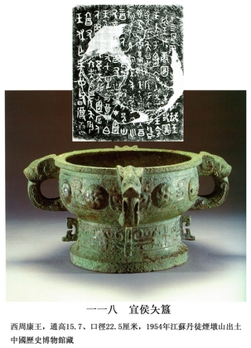
教学实例：“何谓早期中国”？以考古材料解读
2.运用考古材料理解历史概念
惟四月辰在丁未，王省武王、成王伐商图，遂省东或（国）图。王卜于宜口土南。王令虞侯夨曰：迁侯於宜。赐鬯一卣、商瓒一口，彤弓一，彤矢百，旅弓十，旅矢千。赐土：厥川三百……，厥……百又廿，厥宅邑卅又五，……百又四十。赐在宜王人〔十〕又七裏。赐奠七伯，厥〔庐〕〔千〕又五十夫。赐宜庶人六百又……六夫。宜侯夨扬王休，作虞公父丁尊。
注：宜是地名，侯是官名，夨是人名，簋是器名。
设问：宜侯夨簋铭文反映了西周分封制是如何分封的？（提升：从分封依据、对象、授予内容等角度回答）“封建诸侯”为何能在较长一段时间内保证周王室对天下的有效统治？

Slide 17
教学实例：“何谓早期中国”？以考古材料解读
3.运用考古材料感悟时代变迁
黄河中下游平原地区虽是世界农业发祥地之一，但由于缺少易于开采和冶炼的金属矿藏，这里金属农具的使用远远晚于其他古代文明地区。据史料记载和考古发现，尼罗河流域的古埃及人在公元前四千纪即已进入金石并用时代，出现了铜刀、铜斧、铜锄等农具。两河流域在公元前四千纪的苏美尔人时代也出现了铜制工具。印度河和恒河流域在雅利安人入侵之前的公元前三千纪已广泛使用铜制鹤嘴锄。小亚细亚的赫梯人于公元前二千纪发明冶铁术，在耕作中使用铁犁。南欧则很快学会了赫梯人的冶铁术，从而进入了以铁剑、铁斧、铁犁为标志的“英雄时代”。而黄河流域直到夏代（公元前21-16世纪）才出现铜器。铜的冶炼和铜器制造到商（公元前16-11世纪）时始达到一定规模。但直到春秋时期青铜还十分珍贵，被称为“美金”，只用来制造礼器和兵器，很少用来制造农具。所以在殷墟发掘中无金属农具的发现。中国直到春秋时期（公元前770-476年）发明冶铁术之后金属农具才被普遍使用。 ——马振铎等：《儒家文明》 设问：依据考古材料分析为什么中国上古时代国家产生而氏族制却未解体？结合上述所有考古资料，谈谈你对“何谓早期中国”的理解。
“古国——王国——帝国”国家发展形态是理解“何谓早期中国”的一条线索。“中国”也是一个地理概念，即中国必须是居于“天下之中”的“中央王国”。“中国”还是一个文化概念，即各古国、各诸侯国所共同认定的“华夏”“诸夏”文化共识圈。

Slide 18
教学实例：何为民族国家？以深度学习推进历史概念解读
所谓深度学习，就是指在教师引领下，学生围绕着具有挑战性的学习主题，全身心积极参与、体验成功、获得发展的有意义的学习过程。
——刘月霞，郭华主编：《深度学习：走向核心素养》

Slide 19
材料1：民族可以被定义为一个被命名的人口总体，它的成员共享一块历史性的领土，拥有共同的神话、历史记忆和大众性公共文化，共存于同一个经济体系，共享一套对所有成员都适用的一般法律权利与义务。
——（英）安东尼•D.史密斯：《民族认同》
设问：依据材料和所学知识，概述从13世纪开始至拿破仑战争，英法等西欧国家是如何强化民族认同的？

Slide 20
材料2：王朝主权的道德合法性在于其能够保护其所控制的领土，防范外来的侵略和控制内部秩序。至1789年，法国国王与外国力量勾结反对自己的国家。这证明君主制已经不能保护民族国家了。民族国家被认为应当起来保护自己的自由。至此，民族主义就诞生了。此后它作为民族的认同感的一种集团表达发挥其政治作用。
——郑永年：《中国民族主义的复兴：民族国家向何处去》
设问：16-19世纪，西方国家为何从专制王权国家发展为民族国家？
什么是“民族国家”？用扼要的话下个定义。

Slide 21
“民族国家”间的关系如何处理？
材料3：国家，而不是帝国、王朝或宗教信仰，被确认为欧洲秩序的奠基石。和约确立了国家主权的概念，肯定了各签署国不受外来干涉选择本国制度和宗教信仰的权利。……同时规定了外交往来的方式，以规范各国之间的关系，提高促进和平的技巧。格劳秀斯等游走各国的学者兼谋士在交战期间制定的国际法，现在成为一个内涵不断扩大、被普遍接受的理论体系。
——（美）基辛格：《世界秩序》
设问：材料中提到的“和约”指什么？该和约是在怎样的背景下签订的？确立了哪些国际法原则？开创了哪些先例？规定了哪些外交往来的方式？简述格劳秀斯对于国际法制定的作用。国际法理论体系确立的意义是什么？

Slide 22
材料4：法国大革命宣告了一种与威斯特伐利亚体系大相径庭的国内秩序和世界秩序。法国大革命显示，各国内部的变革对国际均势撼动之大超过了外部入侵。……拿破仑集大革命化身和启蒙运动代表于一身，走上了统一和独霸欧洲的道路。……拿破仑既亡于威斯特伐利亚原则，也亡于自身的不安全感。
——（美）基辛格：《世界秩序》
设问：威斯特伐利亚体系是如何被摧毁的？从中可以吸取什么教训？为何说“拿破仑亡于威斯特伐利亚原则”？取代威斯特伐利亚体系的新的国际秩序是什么？新的国际关系体系有何特征？产生了什么作用？

Slide 23
材料5：20世纪以来，国际社会发生了一些结构性的变化，国际法由此呈现出一些新的特点，主要表现在：（1）国际社会的组织化使国际法的约束力增强；（2）国际法的全球化；（3）国际法的领域不断扩大。
——邢悦编著：《国际关系学入门》
设问：20世纪以来，国际社会发生了哪些结构性的变化？列举20世纪成立了哪些国际组织增强了国际法的约束力？国际法的全球化对民族国家产生什么影响？国际法的领域扩大到哪些方面？起到了什么作用？

Slide 24
三．怎样评价“民族国家”间的关系处理？
材料6：国际法的存在及其运作，取决于两个分散性的因素：第一是各国利益的一致或互补，第二是国家间的权力分配。没有利益的协调与权力的平衡就没有国际法。
——（美）摩根索：《国家间政治：权力斗争与和平》
设问：国际法能否约束国家？列举国际法有效运行和遭到践踏的事例各一个并总结国际法发挥作用需要哪些条件？你如何评价摩根索的观点？
材料7：1978年，在邓小平“我们还要大力研究国际法”的要求鼓舞下，中国人开始参与到国际司法过程中。1984年，中国外交部法律顾问倪征燠在第39届联大和安理会上当选为国际法院法官；史久镛教授在2000年被选为国际法院院长。
讨论：面对西方世界出现的“中国威胁论”和“围堵中国论”，当前中国该如何在国际法框架内维护国家利益？

Slide 25
小结：不同的复习安排体现了教师的专业视角
建议：师生分工合作，形成模块化的知识结构

Slide 26
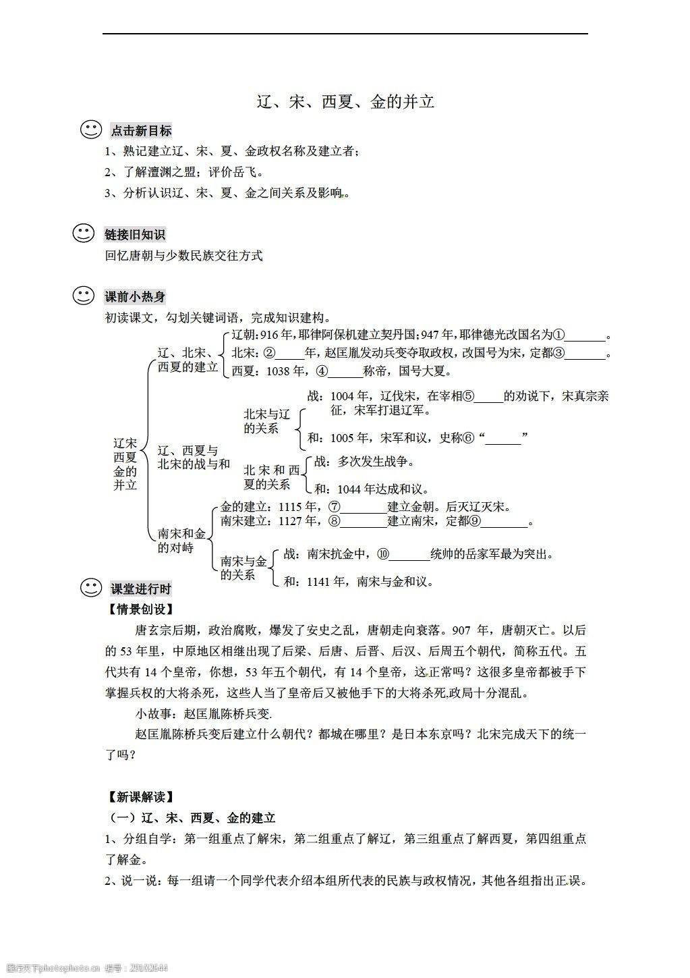
（3）因人而异：多层次复习载体的构建
普通高中：学案导学，重在示范学习
优点：基础、直白、操作简易
缺陷：机械、繁复

Slide 27
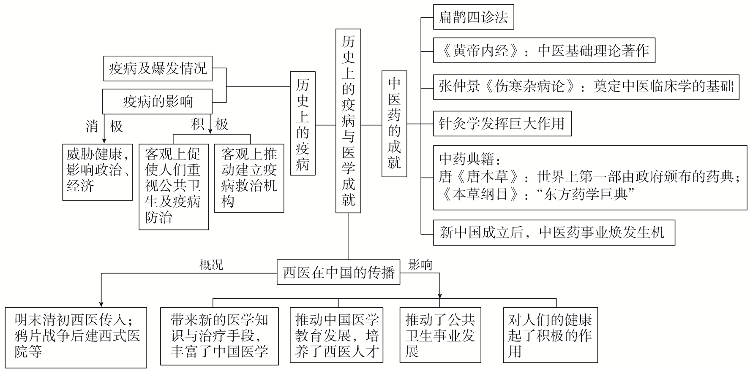
（3）因人而异：多层次复习载体的构建
重点高中：思维导图，重在建构学习
优点：简洁、逻辑性强、结构化，容易记忆
培养发散性思维
缺点：
不便于表达复杂的信息内容；
耗时；
思维发展标准化、同质化

Slide 28
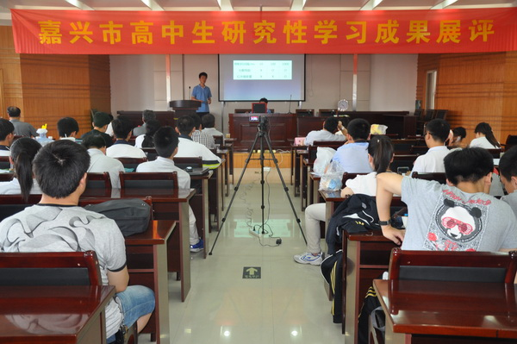
（3）因人而异：多层次复习载体的构建
爱好者：研究性学习，重在创造性学习
《从中国劳工看第一次世界大战》 | 2016年嘉兴市小论文评比一等奖
《从南京大屠杀公祭日看青少年对历史的态度》 | 2018年嘉兴市小论文评比一等奖
《传统文化复兴：看汉服文化潮》 | 2020年嘉兴市小论文评比一等奖
《从“刮痧”看中西文化的碰撞》 | 2009年嘉兴市小论文评比一等奖
《关注三农问题——聚焦“两分两换”》 | 2011年浙江省青少年科技创新大赛二等奖

Slide 29
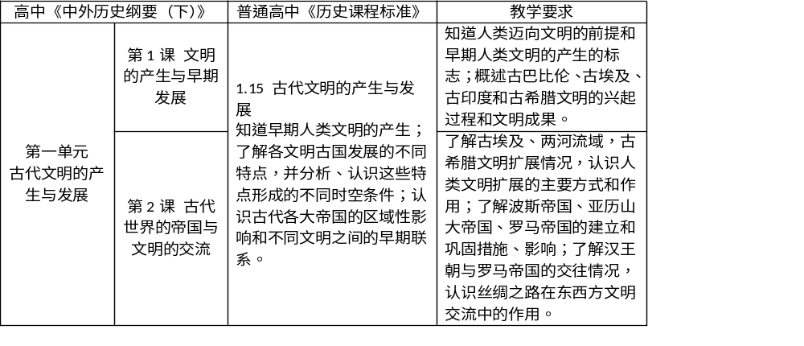
（四）其他工作
1.编写知识条目

Slide 30
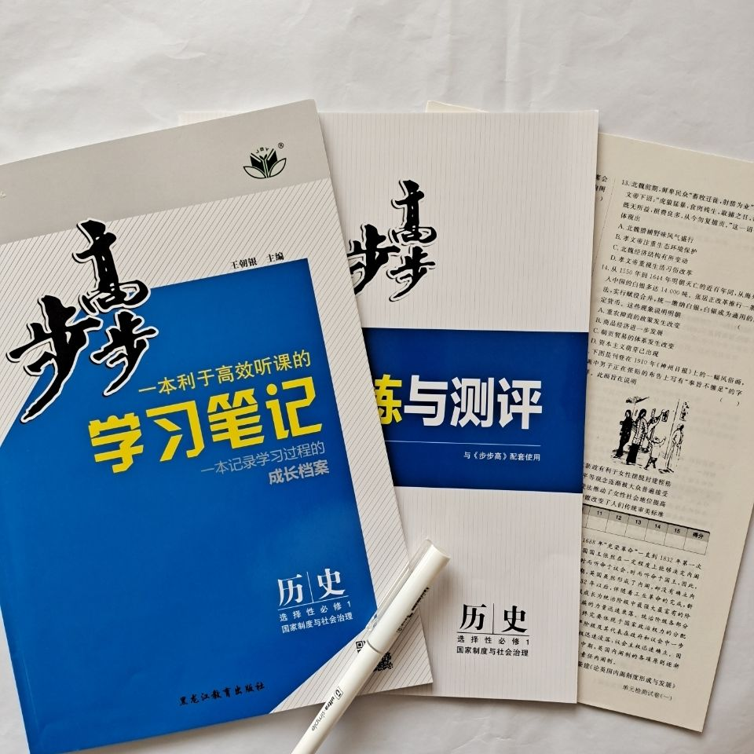
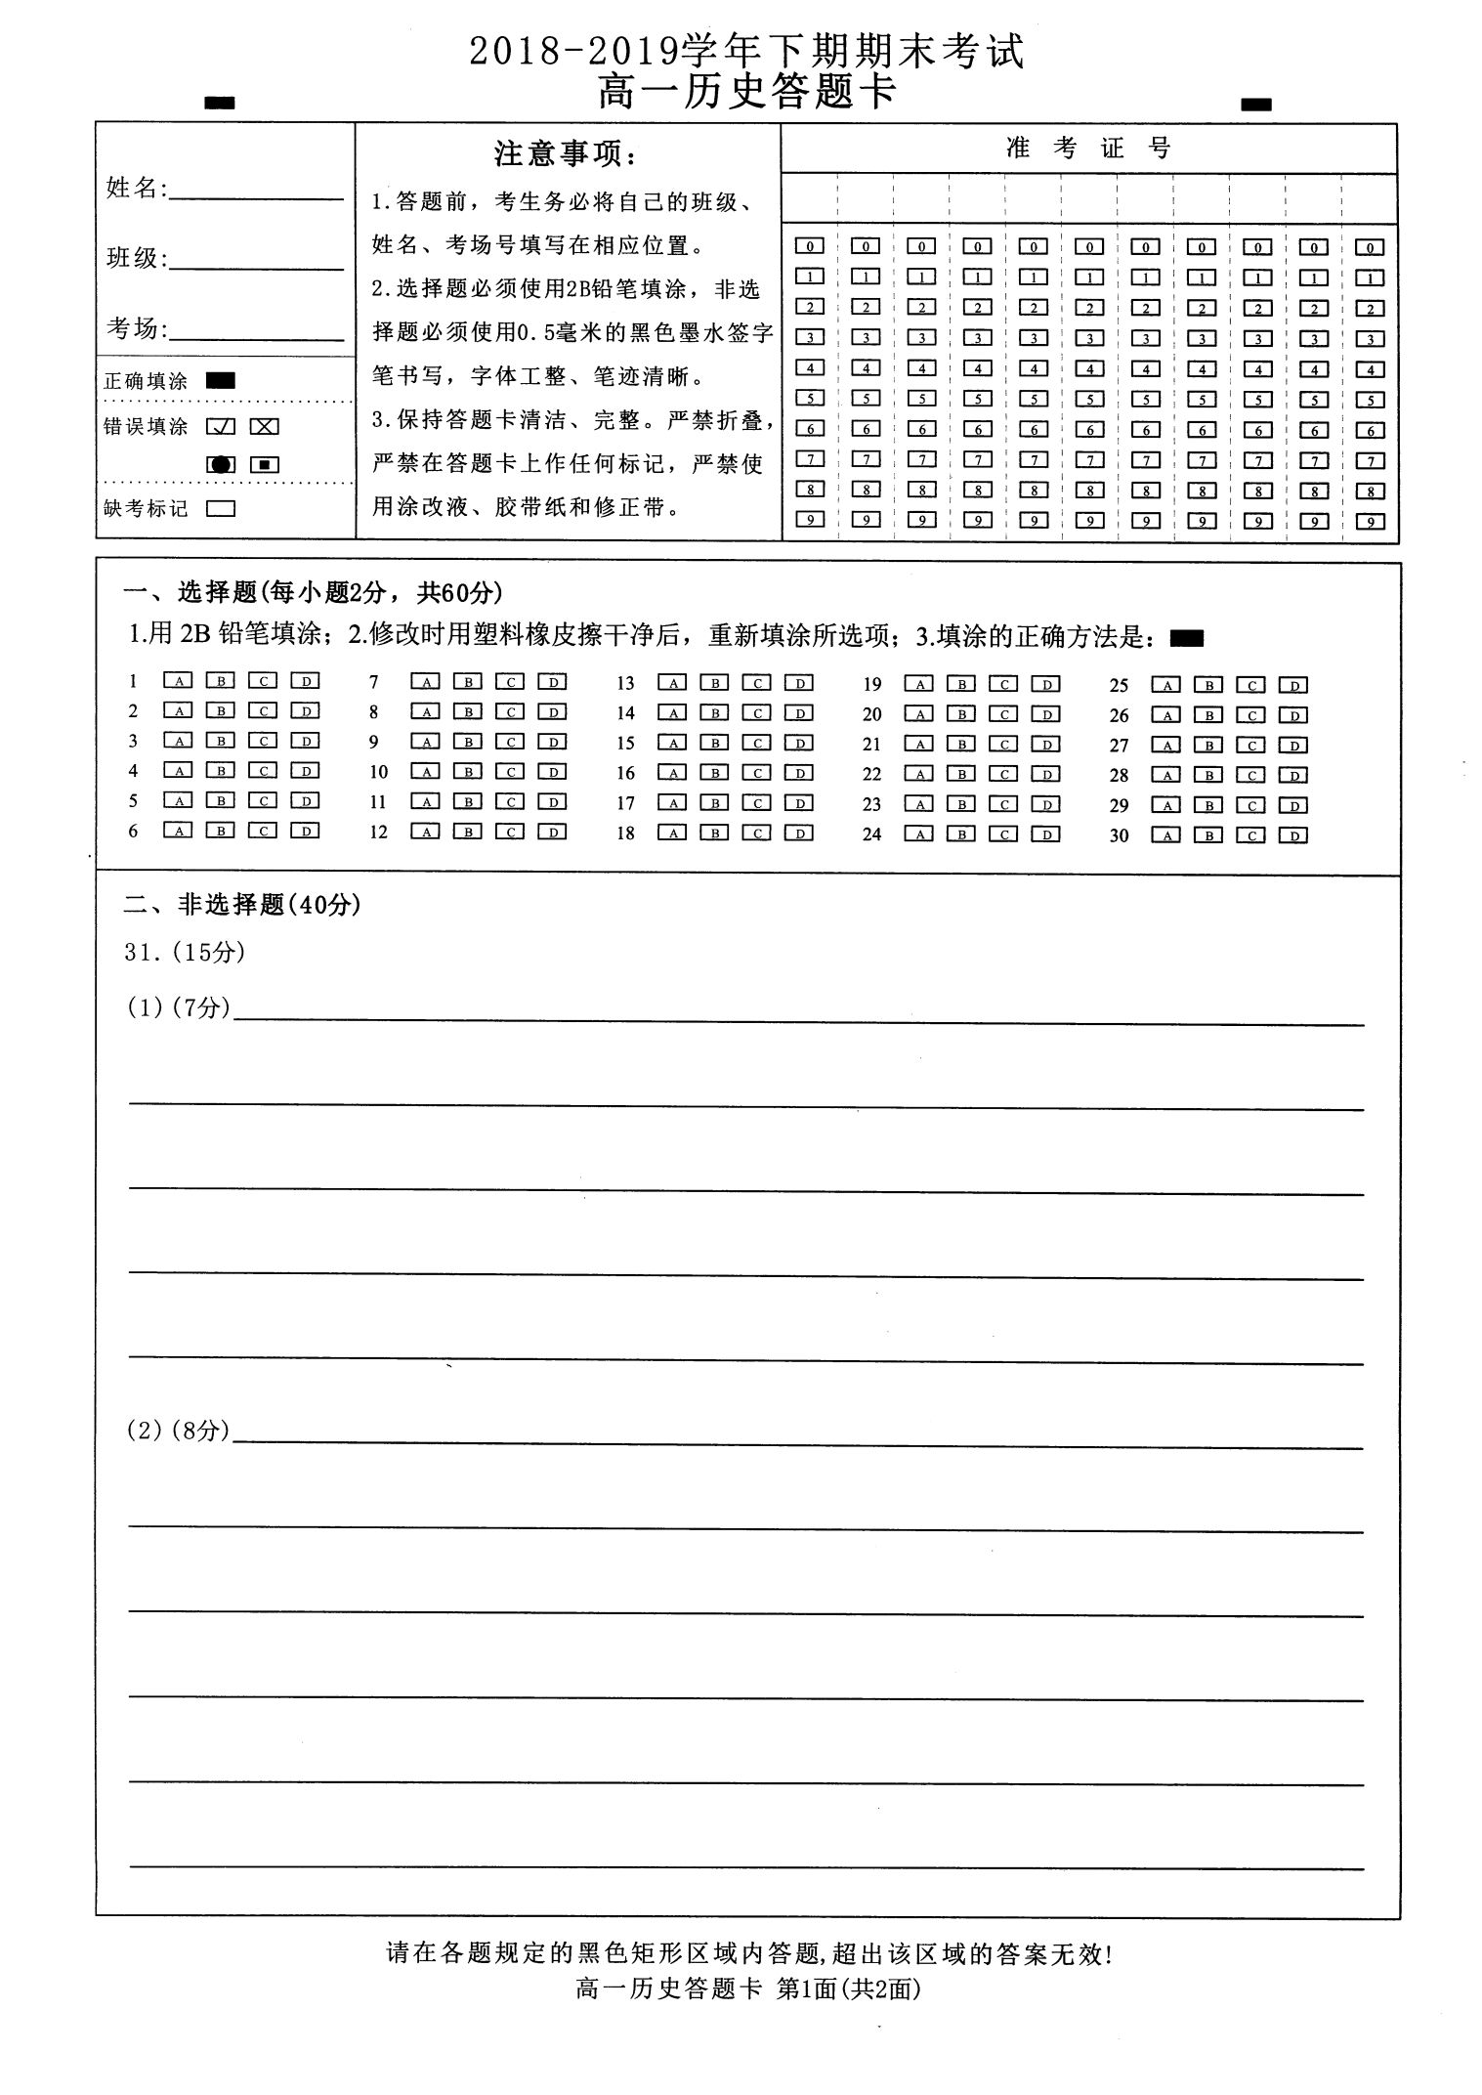
其他工作
2.用好一本练习册
魔数批阅
数据分析
课堂精讲
微课详析
周练强化
滚动反复

Slide 31

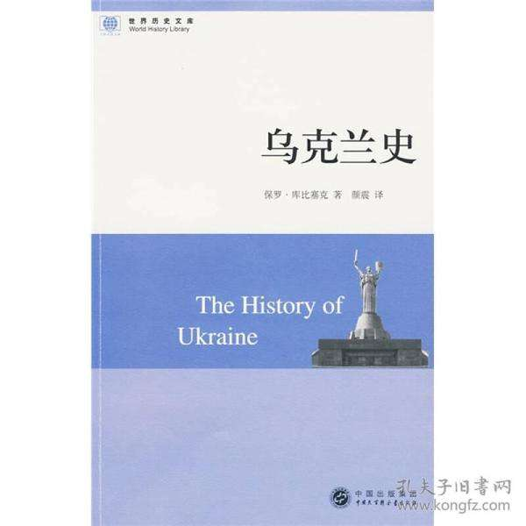
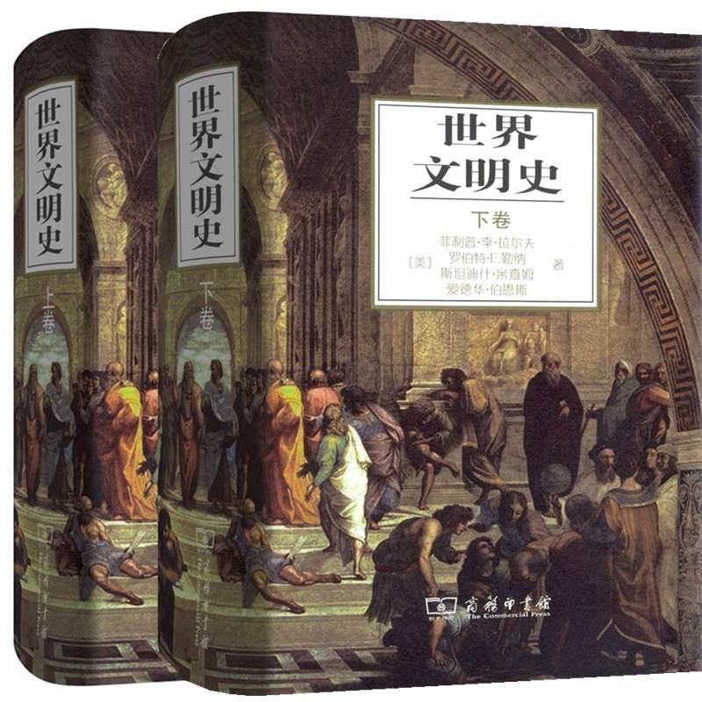
（四）其他工作
3.加强专业阅读
为历史教学而进行的史学阅读，比起因兴趣而进行的历史阅读要少一些随心所欲，多一份问题意识，只有这样，才能有意识地把广泛的史学研究成果转化为史学阅读成果，进而转化为教学资源。 ——何成刚 夏辉辉

Slide 32
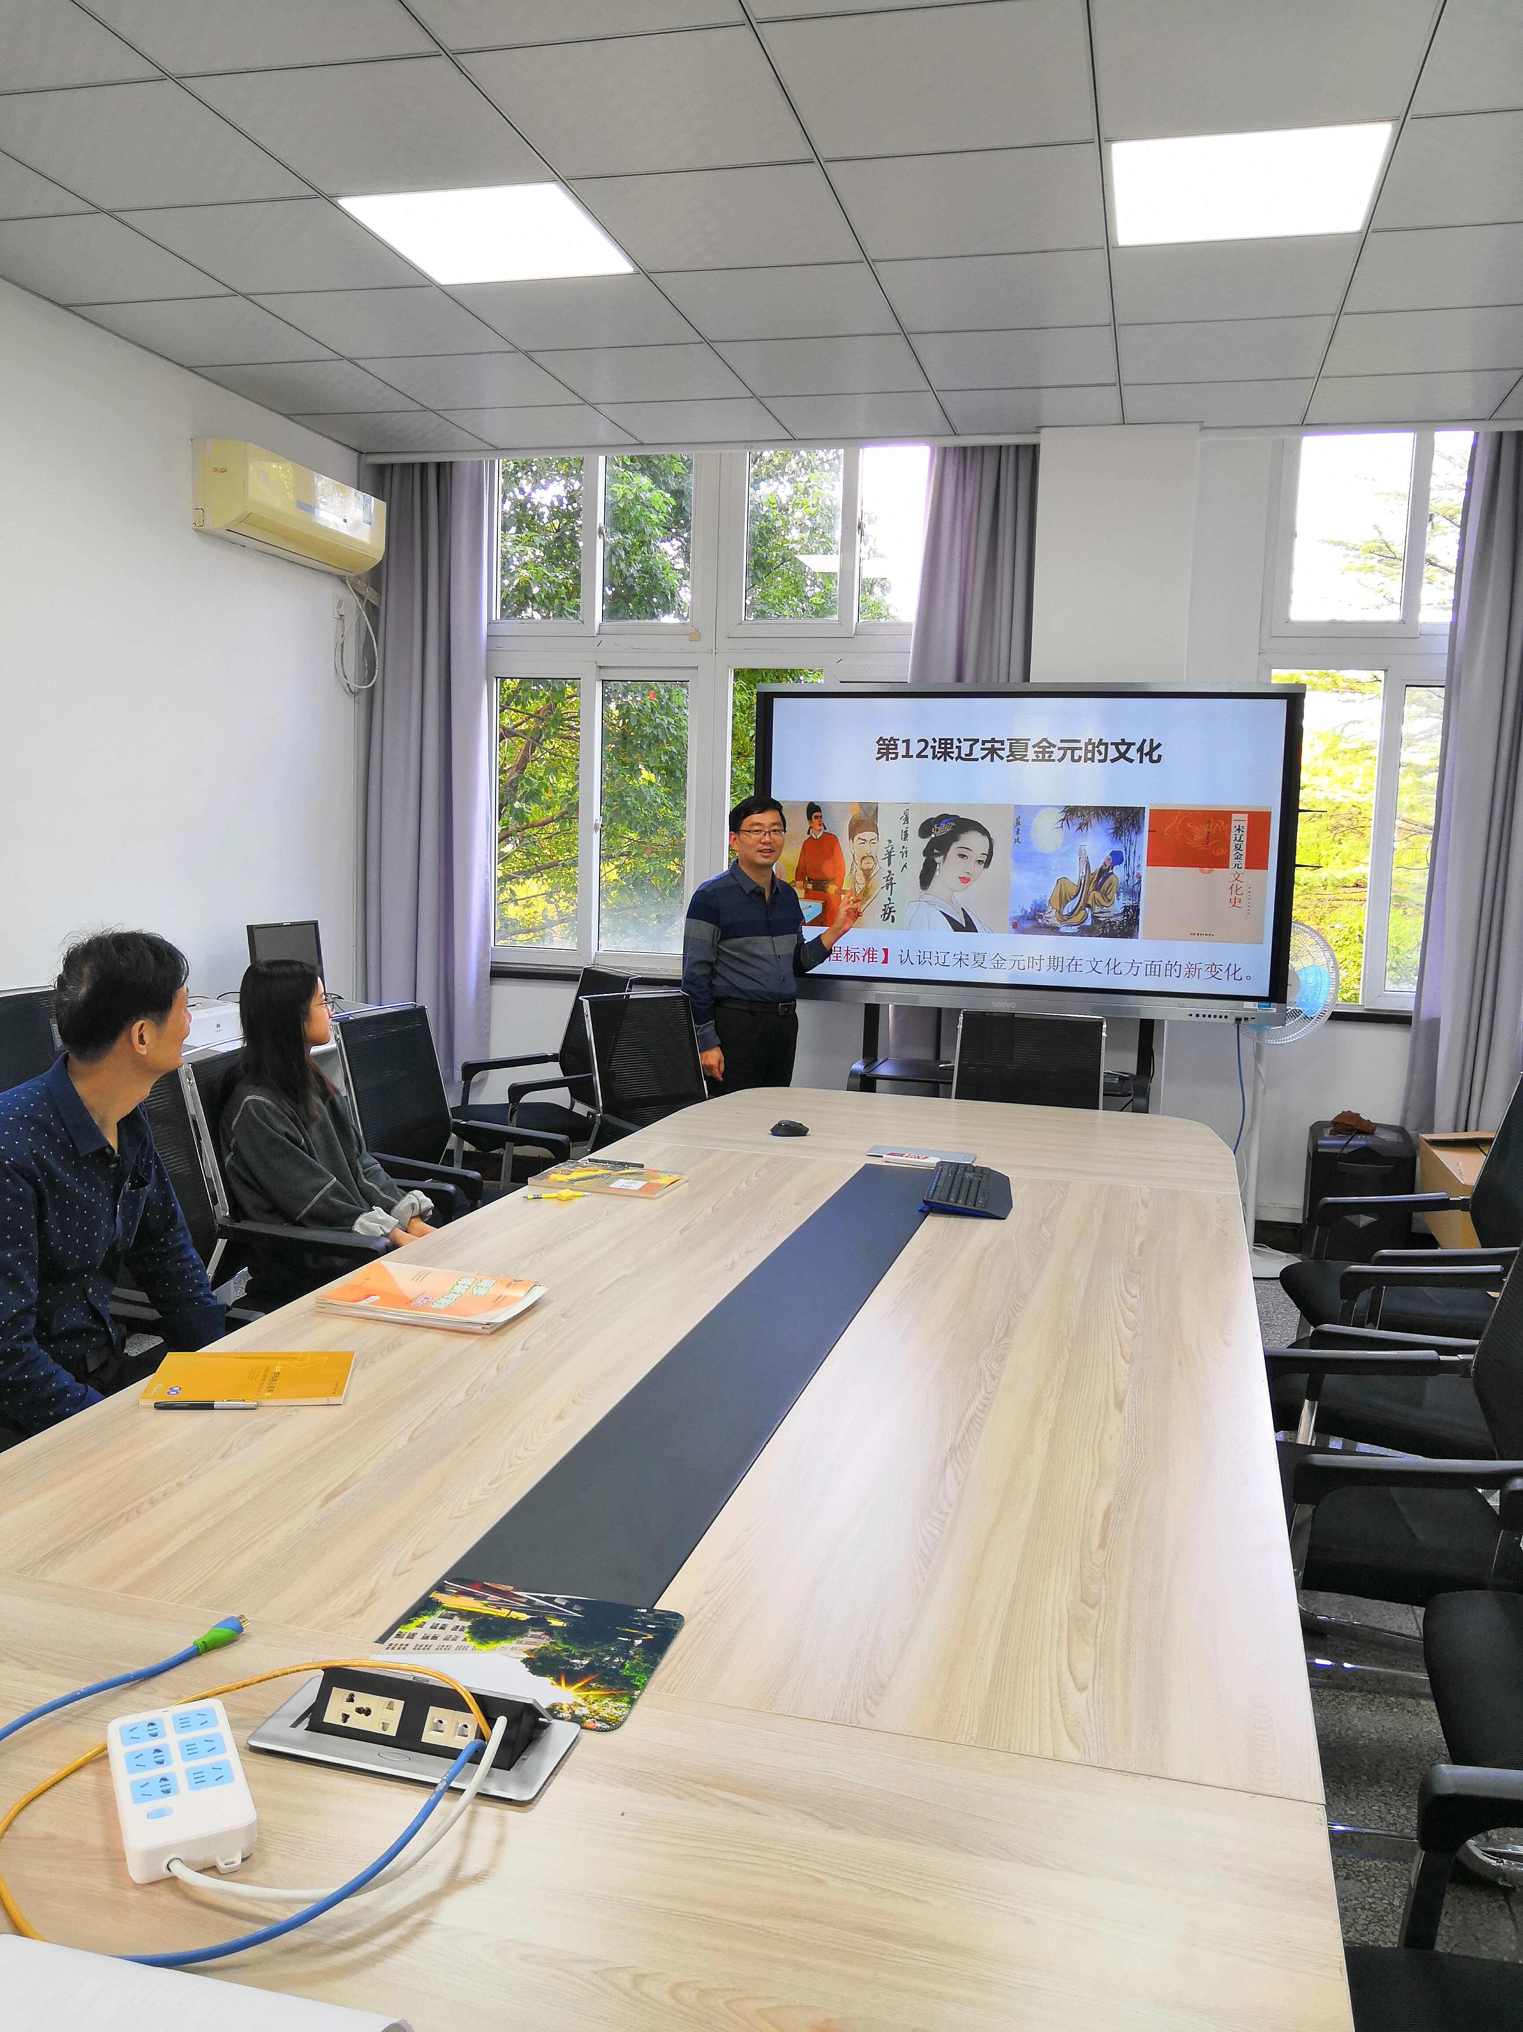
改革或许不是从体制、经费、技术、课程这些外部因素入手，而是从我们内心最真实的地方开始的，那就是，决心要过一种不再分离的生活，保持心灵的完整，让教学成为自己生活乐趣的一部分。
——（美）帕尔默《教学勇气》
谢谢大家

